Slide 1
NETCORE SOLUTION KFT.
Készítette: szabó gergő, nagy dávid, farkas richárd

Slide 2
A NetCore Solutions Kft. egy IT szolgáltató vállalat, amely több részleget működtet:
Technikai Osztály: Foglalkozik a vállalat eszközeinek karbantartásával, fejlesztésével (PC-k, laptopok, routerek, stb.).
Adatkezelési Központ: Felelős a belső adatforgalomért, adatbázisokért, és a dokumentációk kezeléséért.
Adminisztratív Részleg: Foglalkozik a napi működéshez szükséges adminisztratív és ügyviteli feladatokkal.

Slide 3
Mi a célja a cégnek?
A cégünk által kiépített hálózati topológia, amely három fő részleget kapcsol össze: A Technikai Osztályt, az Adatkezelési Központot és az Adminisztratív Részleget.
Skálázható és bővíthető struktúra
Logikus, bontott kialakítás
Stabil és biztonságos működés
Valós céges modellezés

Slide 4
Miért ezt a topológiát választottuk?
Ezt a topológiát azért választottuk, mert jól elkülöníti a cégen belüli részlegeket, ugyanakkor központilag összekapcsolja őket.
Minden részleg önállóan is működhet, de az együttműködés is biztosított.
A hálózat bármikor könnyen bővíthető további eszközökkel.

Slide 5
Hogyan működik a hálózat?
Minden részleg saját alhálózattal rendelkezik
Routerek kapcsolják össze az alhálózatokat
Switchek biztosítják a helyi kapcsolatot
WiFi routerek a vezeték nélküli hozzáféréshez
Szerverek szolgáltatásokat nyújtanak a felhasználóknak

Slide 6
A hálózat úgy működik, hogy minden részleg külön alhálózatot kapott, melyeket a központi routerek kötnek össze.
A switchek osztják szét a kapcsolatot a helyi eszközök között, a WiFi routerek pedig lehetővé teszik a vezeték nélküli hozzáférést.
A központi szerverek biztosítják a legfontosabb szolgáltatásokat, például fájlmegosztást vagy nyomtatást.

Slide 7
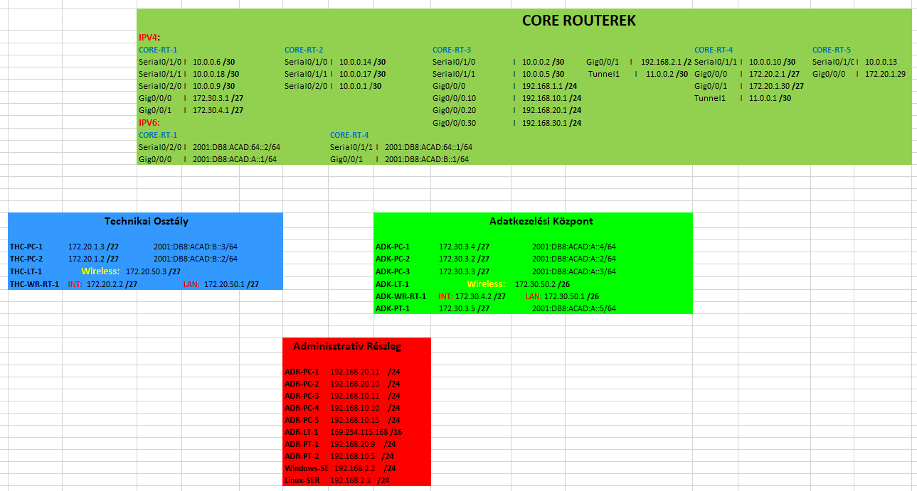
IP CÍMEK TÁBLÁZATA

Slide 8
Technikai Osztály (Kék rész)
Eszközök: PC-k, laptopok, switch-ek, routerek, WiFi routerek
Feladat: belső informatikai támogatás, kliensgépek kezelése
Internethez és központi hálózathoz kapcsolódás routeren keresztül

Slide 9
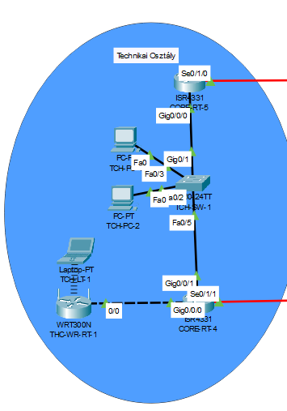
A Technikai Osztály feladata az informatikai háttér biztosítása.
Itt találhatók a kliensgépek, valamint a belső router és switch, amelyek az internethez és a központi hálózathoz is kapcsolódnak.

Slide 10
Adatkezelési Központ (Zöld rész)
Eszközök: PC-k, szerverek, nyomtatók, WiFi routerek
Feladat: adatok tárolása, feldolgozása, megosztása
Központi szerep a hálózatban

Slide 11
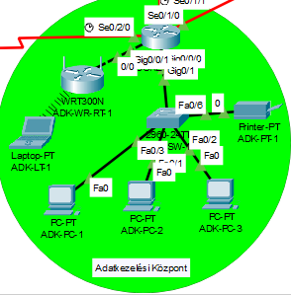
Az Adatkezelési Központ a hálózat szíve.
Itt helyezkednek el a szerverek, amelyek az adatok tárolását és kezelését végzik.
A nyomtató és a kliensgépek itt közvetlenül kapcsolódnak a központi hálózathoz, így gyorsan és hatékonyan elérhetők.

Slide 12
Adminisztratív Részleg (Piros rész)
Eszközök: sok PC, laptop, nyomtatók, Windows és Linux szerver
Feladat: irodai munka, adminisztráció, dokumentumkezelés
Sűrű switch-alapú hálózat a megbízható kapcsolatokért

Slide 13
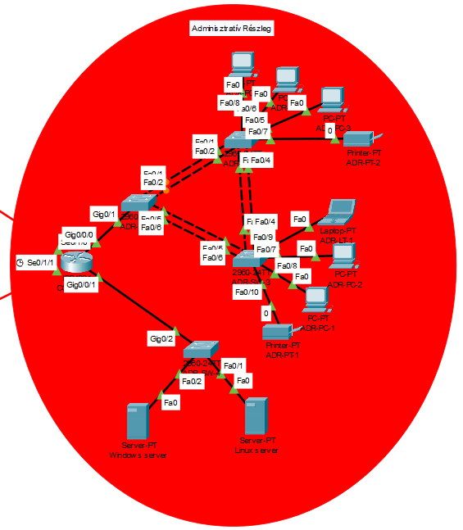
Az Adminisztratív Részlegben működnek az irodai munkaállomások.
Sok PC, laptop és nyomtató kapcsolódik itt össze.
Emellett két szerver is található: egy Windows és egy Linux szerver, amelyek különböző szolgáltatásokat biztosítanak az adminisztratív dolgozók számára.

Slide 14
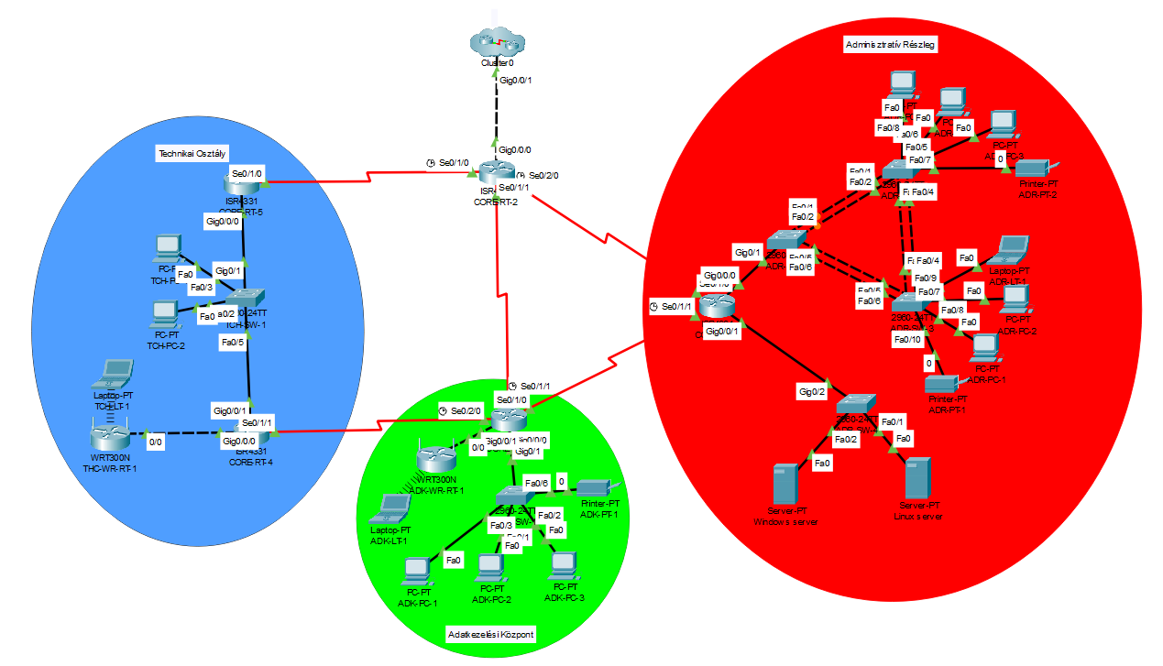
kép a topológiáról

Slide 15
Összefoglalás
Három részleg, egy egységes hálózat
Megbízható és biztonságos működés
Bővíthető és rugalmas kialakítás
Valós vállalati környezetet modellez

Slide 16
Összefoglalva, a kiépített hálózat három különálló részleget fog össze, de mégis egységes rendszert alkot.
A topológia stabil, biztonságos és könnyen bővíthető.
Így ideális megoldás egy vállalat informatikai infrastruktúrájának támogatására.

